Slide 1
15-2 平坦界面的界面张力和界面过剩量
Interfacial Tension and Interfacial Excess of Planar Interface

Slide 2
界面的分子与物质内部分子所处的状态是不相同的：
内部分子：近邻四周分子基本是对称分布的。
界面分子：近邻四周分子的分布不对称。这种不对称引起了界面张力。

Slide 3
了解一下
平坦界面界面张力的力学定义
取自：J. S. Rowlinson and B. Widom, Molecular Theory of Capillarity, Clarendon Press, Oxford, 1984.

Slide 4
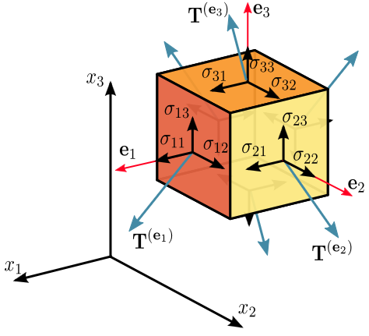
了解一下
物体内部相邻部分之间存在相互作用——内力。
在物体内部取一立方体微团，其棱分别平行于各坐标轴。考虑法向量在i坐标轴方向的表面，其单位表面积所受力记为T^{(i)}， T^{(i)}在j坐标轴方向的分量记为σ_{ij}，它们构成应力张量：
物体内部一个微团受到的周围部分对它的作用力

Slide 5
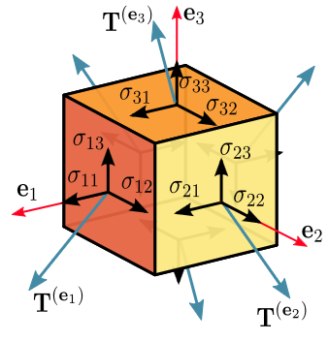
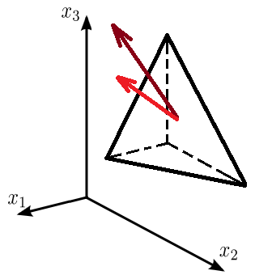
了解一下
对方形微团进行力分析，由力平衡和力矩平衡，可证应力张量矩阵是对称矩阵，即：
取四面体微团（三个面平行于坐标平面，一个面是斜面，表面法向量指向微团外部），由力平衡和力矩平衡可证单位面积斜面所受力等于应力张量点乘斜面的单位法向量：

Slide 6
了解一下
均匀流体中的应力张量是各向同性的，因此应力张量等同于标量，这就是我们通常所说的压强：
在流体中任意取一面，则单位面积所受力为：
力的方向与法线方向相反，指向面内，所以称为压力。

Slide 7
了解一下
界面层中的应力张量是各向异性的，通常意义的压强不再适用，通俗点说：界面层“压强”是张量，不是标量。考虑平坦界面，界面两侧体相压强相等，
记为p，界面平行于xy平面，应力张量是坐标z的函数，又静止流体不能承受剪切力，应力张量还是对角阵：
z
气相
界面层
液相
在气液相主体中：p_{T}(z) = p
在界面层中： p_{T}(z) < p
y
x

Slide 8
了解一下
在容器壁面取一面元，宽度为δl，其法向量垂直于z轴
z
δl
气相
则面元所受力的大小为：
界面层
液相
若没有界面层，则面元所受力大小就是体相压力：
y
x
两者之差即表面张力的力学定义：

Slide 9
了解一下
流体应力的微观图像：1.分子平动引起的动量交换；2.分子间作用力。前者即理想气体应力张量，(−RT/V_{m})⋅单位阵；后者如下计算：如图将平面两侧分子间的作用力和相对位置向量写成并矢，并将所有并矢相加，再除以平面面积S，最后求统计平均。两者相加就是流体的应力张量。
两个向量的并矢定义为

Slide 10
界面张力和通常的压强起源相同，无论是均匀流体的压强还是两相共存流体间的界面张力都用同一个应力张量表示，只不过均匀流体的应力张量是各向同性的，相当于标量，即压强；而界面层的应力张量是各向异性的，并且随位置变化，界面张力是应力张量各向异性的一种表现。

Slide 11
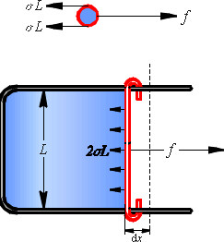
界面张力(σ)____界面中单位长度的收缩张力；它沿界面的切面作用于边缘上，并垂直于边缘。

Slide 12
界面张力(σ)____增加单位面积时系统必须得到的可逆界面功。

Slide 13
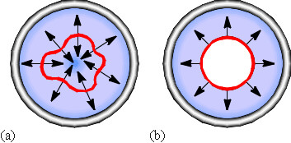

Slide 14
t /℃ | H₂O | C₆H₅NO₂ | C₆H₆ | CH₃COOH | CCl₄ | C₂H₅OH
0 | 0.07564 | 0.0464 | 0.0316 | 0.0295 | 0.0292 | 0.0240
25 | 0.07197 | 0.0432 | 0.0282 | 0.0271 | 0.0261 | 0.0218
50 | 0.06791 | 0.0402 | 0.0250 | 0.0246 | 0.0231 | 0.0198
75 | 0.0635 | 0.0373 | 0.0219 | 0.0220 | 0.0202 | —
第一相 | 第二相 | σ/( N⋅m⁻¹ ) | 第一相 | 第二相 | σ/( N⋅m⁻¹ )
水 | 正丁醇 | 0.0018 | 汞 | 水 | 0.415
 | 乙酸乙酯 | 0.0068 |  | 乙醇 | 0.389
 | 苯甲醛 | 0.0155 |  | 正庚烷 | 0.378
 | 苯 | 0.0350 |  | 苯 | 0.357
 | 正庚烷 | 0.0502

Slide 15
影响表面张力的因素
（1）分子间相互作用力的影响
对纯液体或纯固体，表面张力决定于分子间形成的化学键能的大小，一般化学键越强，表面张力越大。
σ(金属键)> σ(离子键) > σ(极性共价键) > σ(非极性共价键)
两种液体间的界面张力，界于两种液体表面张力之间。
（2）温度的影响
温度升高，表面张力下降。
（3）压力的影响
表面张力一般随压力的增加而下降。因为压力增加，气相密度增加，表面分子受力不均匀性略有好转。另外，若是气相中有别的物质，则压力增加，促使表面吸附增加，气体溶解度增加，也使表面张力下降。

Slide 16
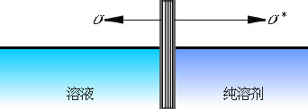
铺展压
(spreading pressure)
由实验可以证实铺展压的存在。在纯水表面放一很薄的浮片，在浮片的一边滴油，由于油滴在水面上铺展，会推动浮片移向纯水一边，把对单位长度浮片的推动力称为铺展压。1917年Langmuir设计了直接测定铺展压的仪器。
由于σ *>σ，所以液面上的浮片总是推向纯水一边。

Slide 17
界面层的宏观描写
由于界面层是一个过渡区域，难以确定其确切位置和厚度，因此界面层的各热力学性质也难以确定！
界面层广延性质依赖界面位置和厚度
β相
界面层
α相
界面层“压强”是各向异性的张量且随位置变化，浓度不均匀！

Slide 18
热力学理论不考虑对象的微观结构，把研究对象看作连续介质，因此界面的热力学理论也不可能计及界面层的微观结构。吉布斯将界面层抽象为体积为零的几何平面来避开界面层的微观结构，因而也避开了应力张量，只需应力张量的积分形式——界面张力。

Slide 19
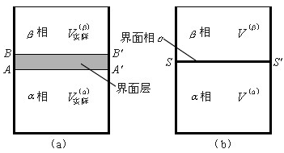
平坦界面的吉布斯界面模型(Gibbs interfacial model for planar interface)
(1) 将界面层抽象为无厚度的平面界面相，以符号σ表示，α相和β相的体积与实际系统中α相和β相的体积不等，但总体积不变：

Slide 20
(2) α相和β相的强度性质与实际系统中体相的强度性质完全相同，但广延性质由单位体积广延性质乘以相体积得到，因体积不等而与实际的不等，模型的广延性质与实际广延性质之差称为界面过剩性质。以内能为例，记单位体积内能为u：
单位体积内能：
体相内能：
界面过剩内能：
界面过剩内能不是实际界面层的内能。

Slide 21
再以任一组分的物质量为例说明：
单位体积物质量：
体相物质量：
界面过剩量：
单位界面过剩量：
界面过剩量不是实际界面层的物质量。

Slide 22
界面相的位置对界面过剩量有影响
蓝线是实际浓度分布，蓝线与纵轴之间的面积是组分i的单位面积实际物质量；红线是模型化的浓度分布，在界面相处是突变，红线与纵轴之间的面积是模型算得的单位面积物质量；两者之差即单位界面过剩量。

Slide 23
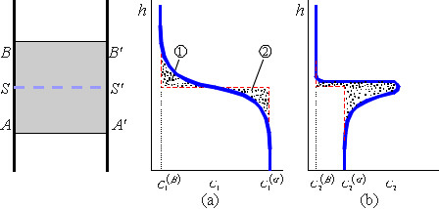
(3) 界面过剩性质受界面相位置影响，吉布斯模型将界面相放置于使溶剂界面过剩量为零处：
这相当于以溶剂作为参照来看溶质的吸附特性，也等价于考虑到了两相共存的平衡条件。
溶剂浓度分布
溶质浓度分布

Slide 24
吉布斯单位界面过剩量：
吉布斯单位界面过剩量有方便的计算公式：首先任意取定一个界面相位置；其次按此位置求取界面过剩量Γ_{i}；最后按下式计算吉布斯界面过剩量：
不应将此式作为吉布斯界面模型的构成要素，原因在于此式仅仅确定了界面过剩物质量，但是没有确定其它界面过剩性质，比如界面过剩内能、界面过剩熵等等。为确定其它过剩性质，仍然需要用到溶剂界面过剩量为零这个条件，证明见15.3节课件。

Slide 25
吉布斯单位界面过剩量方便计算方法的推导
与界面相位置有关的量只有V^{(β)}！消去它！
等式右边与界面相位置无关，因此，等式左边也与界面相位置无关，等式左边就是吉布斯界面过剩量的方便计算方法！

Slide 26
吸附
物质在界面层中被富集或被排开（反富集）的现象
界面吸附量就是界面过剩量，采用Gibbs界面模型相当于以溶剂作为参照来看溶质的吸附特性。
正吸附
负吸附

Slide 27
例：若有一个二元系，两相达到平衡。试用Gibbs界面模型在下图中标出界面相，指出组分2是正吸附还是负吸附？
h
h
β相
B
B’
A
A’
α相
负吸附

Slide 28
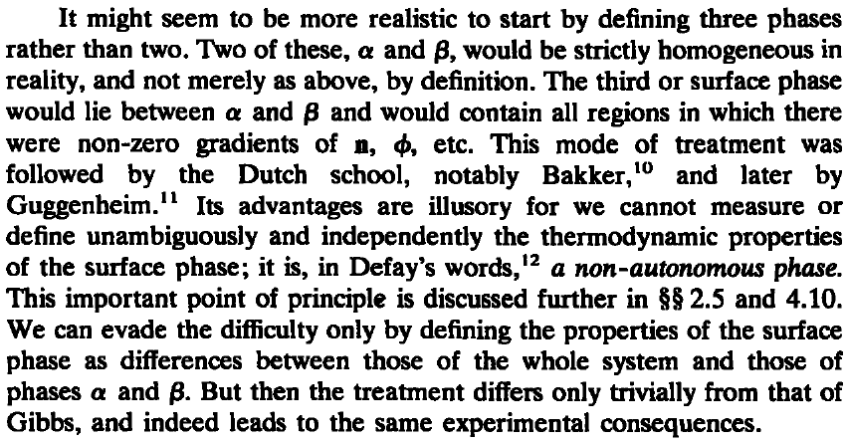
Rowlinson和Widom关于其它界面模型的评述
摘自：Rowlinson and Widom, Molecular Theory of Capillarity, Dover Publications, Inc. Line 11~24, Page 33.

Slide 29
比表面
半径 | 分散后液滴数
10^{─2} | 1 | 1.26×10^{─3} | 3×10^{─1}
10^{─3} | 10³ | 1.26×10^{─2} | 3×10⁰
10^{─4} | 10⁶ | 1.26×10^{─1} | 3×10¹
10^{─5} | 10⁹ | 1.26×10⁰ | 3×10²
10^{─6} | 10¹² | 1.26×10¹ | 3×10³
10^{─7} | 10¹⁵ | 1.26×10² | 3×10⁴
10^{─8} | 10¹⁸ | 1.26×10³ | 3×10⁵
10^{─9} | 10²¹ | 1.26×10⁴ | 3×10⁶

Slide 30
例 ：25℃时将1kg水分散为半径10⁻ ⁸m的液滴，求所需的最小功。
解：假设平坦界面和弯曲界面的表面张力近似相等。

